Slide 1
Lavorare per competenze
16 novembre 2015
Sassuolo
Paola Veronesi

Slide 2
ARGOMENTI DELL’INCONTRO
I compiti di realtà
La valutazione per competenze
Strumenti di valutazione autentica: check list, performance list e rubriche
La revisione meta cognitiva del processo
Ipotesi di progettazione trasversale: lavorare tutti per una competenza

Slide 3
Compiti autentici
I compiti autentici hanno certe caratteristiche. Un compito, un problema o un progetto di accertamento è autentico se:
E’ realistico
Richiede giudizio e innovazione
Chiede allo studente di «fare» la disciplina scolastica
Copia o simula i contesti in cui gli adulti vengono verificati
Accerta la capacità dello studente di usare efficacemente e efficientemente un repertorio di conoscenze e di abilità per negoziare un compito complesso
Garantisce appropriate opportunità di ripetere, praticare e consultare fonti; riceve feedback sulle prestazioni e perfeziona le prestazioni e i prodotti
Wiggins e Mc Tighe «Fare progettazione, la pratica di percorso didattico per una comprensione significativa» LAS Roma 2004

Slide 4
Compiti autentici devono:
Avere uno scopo esplicito
Inserirsi in un contesto motivante
Avere un obiettivo “concreto”: elaborazione di un prodotto
Avere un destinatario specifico

Slide 5
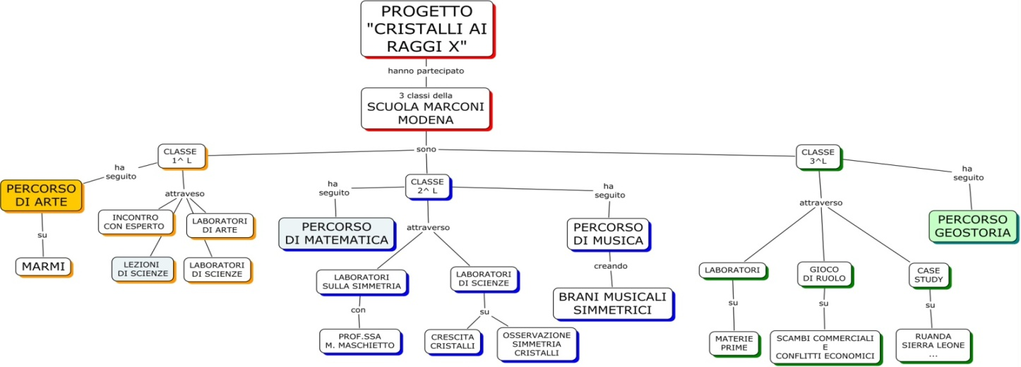
Un esempio:
“Cristalli ai raggi X”

Slide 6
Un esempio:
“Cristalli ai raggi X”
Scopo
Contesto
Prodotto
Destinatario
Apprendere interagendo con esperti e enti esterni alla scuola
Mostra sui Cristalli
Sito
Genitori, alunni e esperti

Slide 7
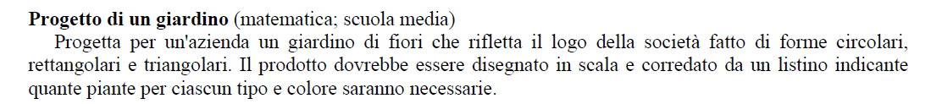
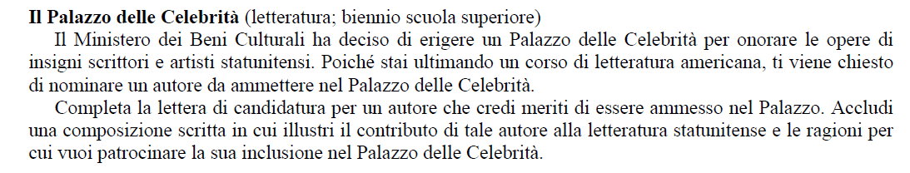
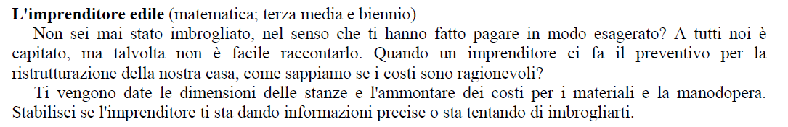
Esempi di compiti di autentici
Wiggins e Mc Tighe

Slide 8
Prodotti di compiti autentici
Saggio: ortografia, lessico, conoscenza dei contenuti, rielaborazione...
Presentazione multimediale: equilibrio tra immagini e testo, capacità di catturare l’attenzione, chiarezza...
Risoluzione di situazioni problematiche non standard: comprensione del testo, utilizzo di linguaggi specifici, formulazione di ipotesi, argomentazione…
Mappe concettuali: individuazione di concetti chiavi e di legami concettuali, organizzazione gerarchica, differenziazione progressiva…

Slide 9

Compiti autentici
E
Continuità

Slide 10
Una “pizzata” di fine anno
Scopo
Classi coinvolte
Contesto
Prodotto
Destinatario
Svolgere un’indagine statistica
2^, 4^ e 5^ primaria; 3^ media
Festa fine anno scolastico
Tipologia e numero di pizze da ordinare in base ai dati emersi dall’indagine
Genitori: presentazione percorso
  “Pizzaiolo” : ordinare le pizze

Slide 11
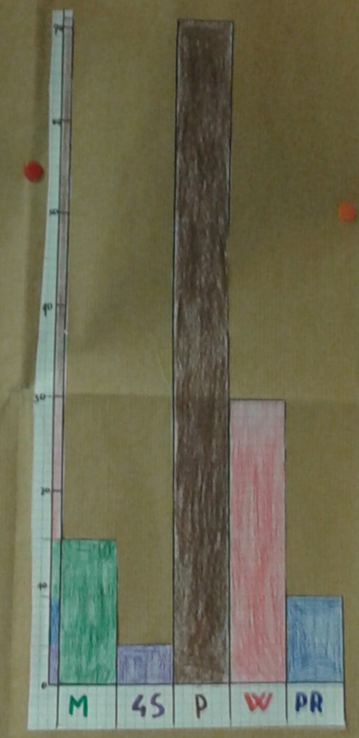
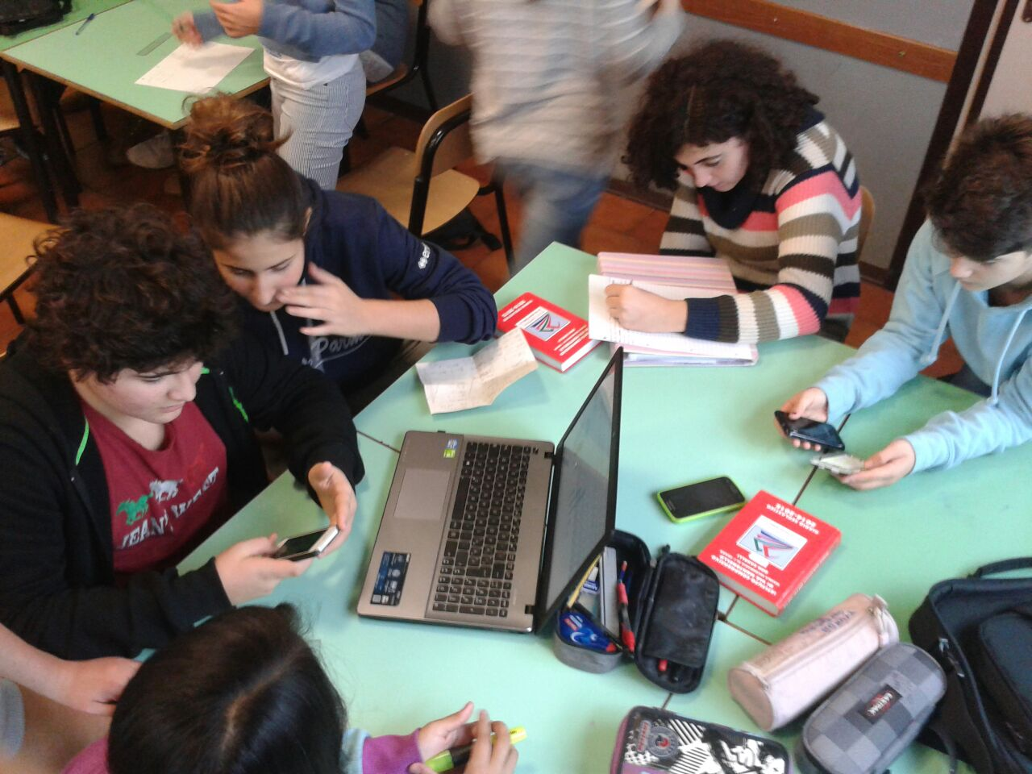
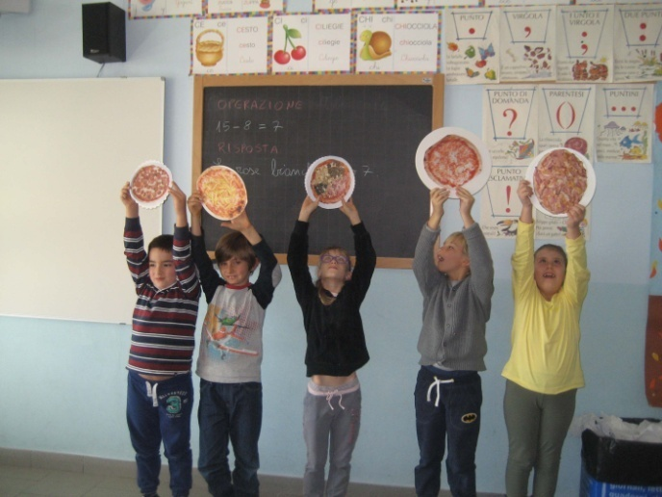
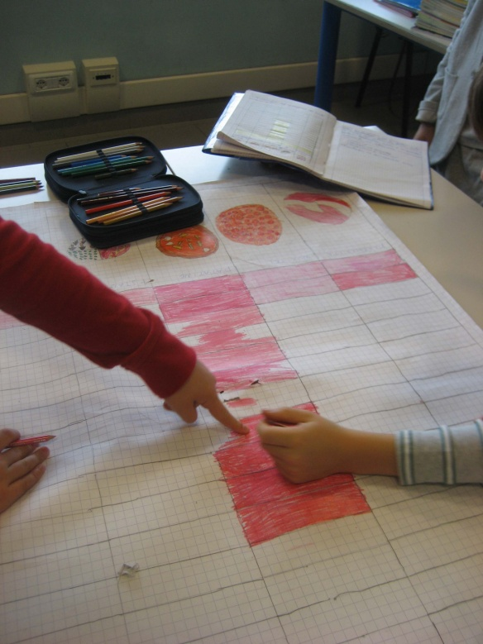
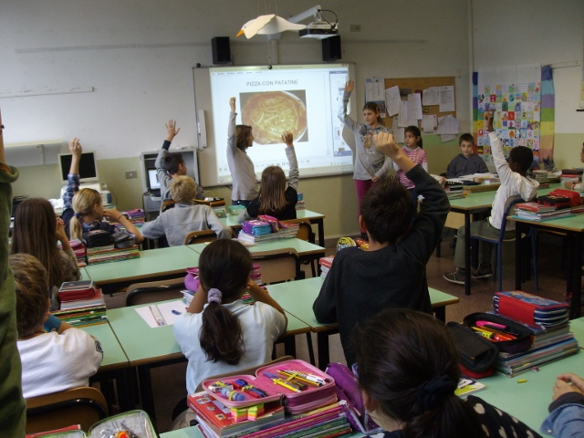

Slide 14

La valutazione

Slide 15

Strumenti di valutazione:
Quali riflessioni devono guidarci per decidere quali tipologie di prove di verifica e quali criteri di valutazione utilizzare?

Slide 16
Nella scuola primaria e nella scuola secondaria di 1° grado
la valutazione è di tipo formativo e si basa sui risultati degli apprendimenti e sul processo di crescita del singolo

Slide 17
STRUMENTI PER LA VERIFICA DEGLI APPRENDIMENTI
VERIFICHE
SCRITTE
SOMMATIVE
FORMATIVE
INTERROGAZIONI
COMPITI
MATERIALI
Il voto è riferito al livello di apprendimento raggiunto
relativamente al contenuto oggetto di verifica.
Tiene conto della situazione di partenza del singolo e di specifiche esigenze didattiche.

Slide 18
STRUMENTI PER LA VERIFICA
DEL PROCESSO DI CRESCITA
OSSERVAZIONI
SISTEMATICHE
RISPETTO DELLE REGOLE
REGOLARITA’ NEI COMPITI
CURA DEI MATERIALI
RELAZIONI CON GLI ADULTI E I PARI
Le osservazioni tengono conto della situazione di partenza del singolo e di specifiche esigenze didattiche.

Slide 19
PROGETTI
COMPITI DI REALTA’
ATTIVITA’ A CLASSI APERTE
ATTIVITA’ IN APPRENDIMENTO COOPERATIVO
USCITE E VISITE DI ISTRUZIONE
ATTIVITA’ POMERIDIANE
…
APPRENDIMENTI
PROCESSO DI CRESCITA

Slide 20
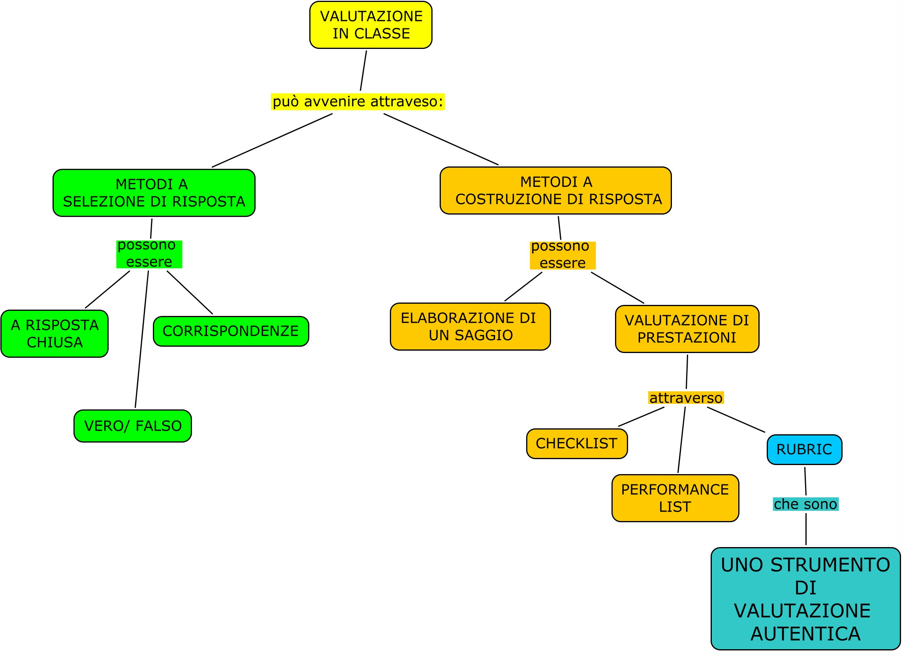

Slide 21
Metodi a selezione di risposta
Utili per verificare velocemente e misurare oggettivamente il livello della conoscenza e in parte quello della comprensione di un determinato soggetto
Difficilmente, però, permettono di verificare altri livelli tassonomici quali applicazione, analisi, sintesi e valutazione
Nulla ci dicono della capacità di una persona di utilizzare in una situazione problematica nuova l’esperienza acquisita precedentemente (problem solving trasfert)

Slide 22
Le prove strutturate ci danno molte informazioni in modo attendibile e valido, ma tendono a premiare le risposte convergenti, a scartare gli imprevisti, gli errori, i processi di pensiero sottesi a determinate prestazioni.

Slide 23
Metodi a costruzione di risposta
Permettono di valutare livelli tassonomici più elevati
Costituiscono dei compiti complessi
La loro valutazione è di tipo AUTENTICO e si basa sulla misurazione di
PRESTAZIONI AUTENTICHE

Slide 24
Una competenza non è misurabile, ma può essere “riconosciuta” prendendo in considerazione tutta una serie di “tracce” , prestazioni autentiche, (conoscenze, abilità metodologiche o caratteristiche personali...) che manifestano la presenza delle risorse da attivare per l’agire competente.
Per valutare le competenze, occorre rifarsi a situazioni complesse reali (compiti autentici) in cui si attivano le diverse capacità e risorse necessarie per raggiungere un obiettivo.

Slide 25
Una prestazione è autentica se:
Chiede allo studente di rielaborare e riorganizzare in una situazione problematica ciò che ha appreso: non basta che ripeta.
Accerta la capacità dello studente di usare efficacemente ed efficientemente un repertorio di conoscenze e di abilità per negoziare un compito complesso.

Slide 26
Una prestazione è autentica se:
Garantisce appropriate opportunità di ripetere, praticare e consultare le fonti, ricevere feedback sulle prestazioni e perfezionare i prodotti.
Gli insegnanti devono focalizzare l’apprendimento degli studenti attraverso cicli di prestazione-feedback-revisione-prestazione.

Slide 27

Gli strumenti
Valutazione
autentica

Slide 28

Permette di rilevare una prestazione autentica:
Collaborare
Svolgere il compito
Controllare il tono di voce
….

Slide 29
Performance list
DESCRITTORE | 1 | 2 | 3 | 4 | 5
PARTECIPAZIONE
RISPETTO DEI TEMPI
COLLABORAZIONE
CURA DEI MATERIALI
INIZIATIVA
ORGANIZZAZIONE
ABILITA’ DIGITALE
Permettono di esprimere un livello di adeguatezza della prestazione autentica esaminata

Slide 30

Le rubriche
di valutazione

Slide 31

Le Rubric come strumento di valutazione autentica
In docimologia, si usa il termine rubric come insieme di norme per valutare la qualità dei prodotti e delle prestazioni in un determinato ambito.

Slide 32
Le rubric sono strumenti per valutare prestazioni complesse come lo sviluppo di un prodotto, la soluzione di un problema, la conduzione di un’esposizione orale...
Prevedono la scomposizione della prestazione in elementi importanti o dimensioni e una rigorosa definizione dei livelli di prestazione attesi espressi in termini comportamentali e quindi osservabili e misurabili.
Le rubric sono frequentemente accompagnate da esempi di prodotti o di prestazioni che hanno lo scopo di illustrare ciascuno dei punteggi. Tali esempi sono detti ancore

Slide 33
Rubrica per la valutazione di una ricerca storica
Criteri |  | livello 1 | Livello 2 | livello 3
Numero di fonti | x1 | 1-4 | 5-9 | 10-12
Precisione storica | x3 | Un sacco di inesattezze storiche | Poche imprecisioni | Nessuna inesattezza
Organizzazione | x1 | Non si può capire da quale fonte sono state ricavate le informazioni | Non è sempre possibile identificare le fonti da cui sono state ricavate le informazioni | Sono facilmente identificabili le fonti da cui sono state ricavate le informazioni.
Bibliografia | x1 | La bibliografia contiene pochissime informazioni | La bibliografia contiene le informazioni più rilevanti | La bibliografia contiene tutte le informazioni utili.
Rubrica Analitica

Slide 34
Rubrica olistica
1 - Ricercatore Eccellente
Include 10-12 fonti
Non risultano inesattezze storiche
Si può facilmente risalire alle fonti da cui sono state tratte le informazione
Tutte le informazioni incluse sono pertinenti
2 - Buon Ricercatore
Include 5-9 fonti
Contiene alcune inesattezze storiche
Ho difficoltà a risalire alle fonti da cui sono state tratte le informazioni
La bibliografia contiene le informazioni più rilevanti
3 - Ricercatore Principiante
Include 1-4 fonti
Contiene un sacco di inesattezze storiche
Non si riesce a risalire alle fonti
La bibliografia contiene pochissime informazioni

Slide 35
Analitica o olistica?
Le rubriche di tipo analitico sono più comuni nell’uso didattico perché permettono di assegnare, in modo più analitico, il livello di una certa prestazione. Permette, inoltre, di assegnare pesi diversi alle dimensioni.
Le rubriche di tipo olistico vengono utilizzate maggiormente per compiti nei quali è difficile distinguere gli aspetti ( organizzazione e contenuto) ed è preferibile esprimere un giudizio globale sulla prestazione complessiva

Slide 36

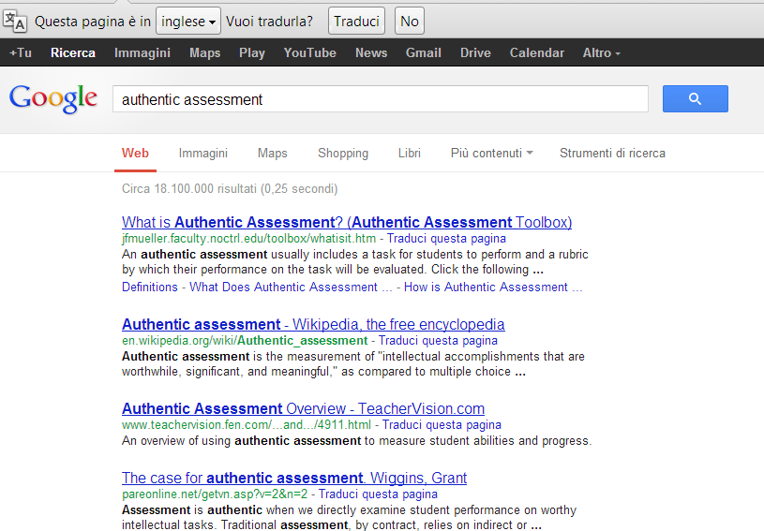
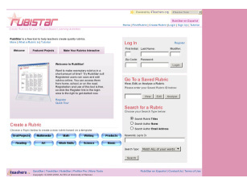
Come si “costruisce” una rubric? (I)

Slide 37
Come si “costruisce” una rubric? (II)
Facendosi guidare da alcune domande chiave:
  quali dimensioni/ competenze/ obiettivi ritengo fondamentali da raggiungere con questa attività?
  Quali sono i comportamento osservabili che mi indicano il raggiungimento di queste attività?
  Quali livelli di prestazioni sono ipotizzabili in questo contesto-classe?

Slide 38
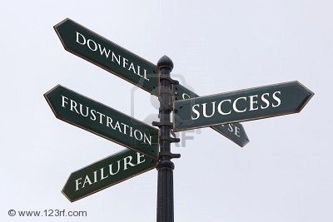
Alcune indicazioni “pratiche”
Il numero di livelli
Il numero delle dimensioni
Dimensioni di tipo “atomico”
Livelli ben distinti
Rivederle dopo “l’uso”
Controllare e condividere “il linguaggio”
Condividerne il momento della stesura
Farle costruire agli studenti

Slide 39
Livelli Dimensioni | Livello 1 Punti 3 | Livello 2 Punti 2 | Livello 3 Punti 1 | Livello 4 Punti 0
Esposizione | L’alunno espone i contenuti con chiarezza e proprietà di linguaggio, sottolinea con il tono di voce e la gestualità i passaggi più importanti. Durante l'esposizione osserva i compagni e coglie le loro sollecitazioni (risponde a domande, si interrompe e ripete se vede espressioni di dubbio o prendere appunti…) | L’alunno espone i contenuti con chiarezza e proprietà di linguaggio, sottolinea con il tono di voce e la gestualità i passaggi più importanti. | L’alunno espone i contenuti in modo abbastanza chiaro, non sempre utilizza un linguaggio appropriato; il tono di voce è monotono e non sempre la gestualità sottolinea i passaggi più importanti | L’esposizione non è chiara e l’alunno usa un linguaggio approssimativo. Non sottolinea i passaggi più importanti con il tono di voce e con la gestualità
Conoscenza dei contenuti | L’alunno rielabora in modo personale i contenuti, fa esempi e collegamenti con altri argomenti. Risponde con sicurezza alle domande. | L’alunno rielabora in modo personale i contenuti, fa esempi e risponde con abbastanza sicurezza alle domande. | L’alunno ripete i contenuti riportati sull’elaborato; ha delle difficoltà a rispondere alle domande. | L’alunno ripete alcuni dei contenuti riportati sul cartellone e ha spesso bisogno di guardare gli appunti. Non riesce a rispondere alle domande poste.
Organizzazione nelle modalità di presentazione | L’alunno espone i contenuti secondo una logica predefinita, utilizza il cartellone per richiamare l’attenzione e presentare concetti; rispetta i propri tempi di esposizione | L’alunno espone i contenuti, utilizza il cartellone per richiamare l’attenzione e presentare concetti; rispetta i propri tempi di esposizione | L’alunno espone i contenuti facendo raramente riferimento al cartellone per richiamare l’attenzione e presentare concetti; rispetta abbastanza i propri tempi di esposizione | L’alunno espone i contenuti senza fare riferimento al cartellone; non rispetta i tempi di esposizione
Creatività nell’elaborazione dei cartelloni | Il cartellone contiene tutte le informazioni principali, attira l’attenzione, è originale nella sua realizzazione e c’è un buon equilibrio tra immagini e parti scritte. | Il cartellone contiene tutte le informazioni principali, attira l’attenzione ed è originale nella sua realizzazione . | Il cartellone non contiene tutte le informazioni principali, c’è un buon equilibrio tra immagini e parti scritte non presenta soluzioni particolari nella sua realizzazione. | Il cartellone contiene solo alcune informazioni, c’è prevalenza di immagini o di parti scritte, non presenta soluzioni particolari nella sua realizzazione.

Slide 40
Rubric di Valutazione PRESENTAZIONE MULTIMEDIALE |  |  |  |  | 1 | 2 | 3 | 4
CONOSCENZA DEL SOGGETTO | Lo studente non sa rispondere a domande sul soggetto, dimostrando di conoscere solo superficialmente l’argomento del progetto. | Lo studente sa rispondere solo a facili domande sul soggetto, dimostrando di conoscere sufficientemente l’argomento del progetto. | Lo studente risponde alle domande che gli vengono formulate dimostrando di conoscere bene l’argomento del progetto. | Lo studente risponde alle domande aggiungendo esempi e rielaborazioni personali dimostrando una conoscenza completa dell’argomento del progetto.
CONOSCENZA TRASVERSALE | Lo studente dimostra di non conoscere gli argomenti degli altri membri del gruppo, non sa rispondere a domande trasversali. | Lo studente dimostra di conoscere solo una piccola parte degli argomenti degli altri membri del gruppo, sa rispondere solo a facili domande trasversali. | Lo studente dimostra di conoscere abbastanza bene gli argomenti degli altri membri del gruppo, sa rispondere a buona parte delle domande trasversali. | Lo studente dimostra buona padronanza degli argomenti degli altri membri del gruppo e sa rispondere a tutte le domande trasversali.
COOPERAZIONE | Lo studente non partecipa alla presentazione del lavoro. | Lo studente partecipa meno degli altri alla presentazione del lavoro. | Lo studente partecipa come gli atri alla presentazione del lavoro. | Lo studente partecipa più degli altri alla presentazione del lavoro.
CONTRIBUTO ALLA PRESENTAZIONE | Il pubblico non riesce a seguire la presentazione perché l’informazione non è organizzata in modo sequenziale. | Il pubblico ha talvolta difficoltà nel seguire la presentazione che speso viene svolta in modo destrutturato. | Il pubblico segue la presentazione perché l’informazione è organizzata in modo logico e sequenziale. | Il pubblico è coinvolto dalla presentazione perché l’informazione è presentata in modo logico e interessante.
PADRONANZA DEL LINGUAGGIO | Lo studente dimostra di dare poca importanza alla velocità con cui si esprime, al tono della voce, alla grammatica e/o lascia scorrere la presentazione intervenendo raramente. | Lo studente usa la giusta velocità e la tonalità per la voce, ma usa un linguaggio povero e poco corretto. | Lo studente si esprime u po’ troppo velocemente / lentamente e/o con voce troppo bassa /alta, ha un uso accettabile della grammatica. | Lo studente espone in modo corretto con la giusta velocità e con un adeguato tono di voce.
CONTATTO VISIVO | Lo studente segue parola per parola le note. | Lo studente ha sempre sott’occhio le note. | Lo studente saltuariamente ha sott’occhio le note. | Lo studente mantiene il contatto visivo con la presentazione, ma non legge mai le note.
Totale in 30esimi

Slide 41
SCALA PRESTAZIONE | Valutazione mappa concettuale
 | OTTIMO/DISTINTO | BUONO |  | SUFFICIENTE | NON SUFFICIENTE
Contenuti: concetto chiave, concetto generale,concetto, concetto specifico | E’ presente il concetto chiave, sono presenti i concetti generali , sono presenti tutti i concetti e i concetti specifici | E’ presente il concetto chiave , sono presenti i concetti generali, sono presenti gran parte dei concetti e dei concetti specifici |  | E’ presente il concetto chiave e i concetti generali, mancano concetti e concetti specifici o alcuni di questi non sono validi. | Manca il concetto chiave, o mancano i concetti generali
Relazioni (parole legame, link) | Sono presenti tutte le parole legame tra i concetti e sono valide | Buona parte delle parole legame tra i concetti sono presenti e sono valide |  | Sono presenti alcune parole legame e quelle presenti sono valide | Non sono presenti parole legame , o quelle presenti non sono valide
Gerarchia | E’ presente una gerarchia valida con più di quattro livelli | E’ presente una gerarchia valida con più di tre livelli |  | E’ presente una gerarchia valida con più di due livelli | Non e presente una gerarchia valida o quella presente ha un solo livello
Legami trasversali | Sono presenti almeno due legami trasversali |  |  | E’ presente un legame trasversale | Non sono presenti legami trasversali
Esempi | Sono presenti molti esempi, validi e puntuali |  | Sono presenti alcuni esempi validi | Sono presenti pochi esempi validi | Non sono presenti esempi o quelli presenti non sono validi

Slide 42
ESPERTO | BUONO | PRINCIPIANTE
CORRETTEZZA SCIOLTEZZA VELOCITA’
□ è veloce | □ è abbastanza veloce | □ è ancora lento
□ è corretto | □ è abbastanza corretto | □ a volte è scorretto
□ è chiaro e scorrevole | □ è chiaro e abbastanza scorrevole | □ a volte è un po’ confuso o ingarbugliato
□ usa un tono di voce sempre adeguato | □ usa un tono di voce adeguato | □ non sempre il tono di voce è adeguato
□ tiene il segno con lo sguardo | □ tiene il segno con lo sguardo | □ a volte perde il segno
□ usa diverse tecniche di lettura | □ usa le principali tecniche di lettura | □ usa la lettura estensiva
ESPRESSIVITA’
□ legge con ottima espressività | □ legge con buona espressività | □ legge con poca espressività
□ interpreta con la voce tutta la punteggiatura, anche il discorso diretto | □ interpreta con la voce tutta la punteggiatura | □ interpreta con la voce la punteggiatura principale
□ reagisce in modo adeguato a ciò che legge (interesse, emozioni…) | □ reagisce in modo adeguato a ciò che legge (interesse, emozioni…) | □ reagisce in modo ancora poco adeguato a ciò che legge (interesse, emozioni…)
□ interpreta il testo poetico con efficacia | □ interpreta il testo poetico | □ si impegna a interpretare il testo poetico
COMPRENSIONE RIELABORAZIONE
□ capisce il senso di tutto ciò che legge | □ capisce il senso di tutto ciò che legge | □ capisce il senso di ciò che legge
□ comprende lo scopo del testo letto | □ comprende lo scopo del testo letto | comprende quasi sempre lo scopo del testo letto
□ ricorda sempre ciò che legge | □ ricorda le cose più importanti di ciò che legge | □ ha difficoltà a comprendere e ricordare ciò che ha letto
□ fa inferenze | □ fa inferenze | □ fa semplici inferenze
□ risponde in modo ricco e completo a domande sul testo letto | □ risponde in modo completo a domande sul testo letto | □ risponde in modo adeguato a domande sul testo letto
□ prende appunti, elabora mappe e schemi | □ prende appunti, elabora schemi | □ prende appunti, elabora semplici schemi
□ espone in modo autonomo e personale i contenuti letti | □ espone in modo autonomo e corretto i contenuti letti | □ espone in modo autonomo i contenuti letti
□ elabora sintesi corrette e personali di ciò che legge | □ elabora sintesi corrette di ciò che legge | □ elabora sintesi di ciò che legge
RUB
R
I
CA
L
E
T
T
U
R
A
R. Viglino

Slide 43
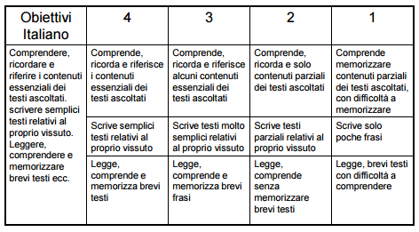

Slide 44
Rubric per
competenze trasversali

Slide 45
COMPETENZA TRASVERSALE | INDICATORI DI PRESTAZIONE PER LA VALUTAZIONE DEGLI ESITI
Comunicare in modo efficace e costruttivo | Esprimersi in modo chiaro e corretto, utilizzando un linguaggio specifico. Dimostrare interesse e attenzione verso gli altri Ascoltare le opinioni altrui e verificarne la comprensione attraverso la parafrasi Criticare le idee e non le persone Portare argomentazioni a sostegno delle proprie opinioni. Essere disponibile a modificare le proprie idee
Imparare a imparare | Ricapitolare quanto ascoltato o letto Verificare la comprensione attraverso la formulazione di domande di chiarimento Chiedere aiuto per superare le difficoltà e/o migliorare la comprensione. Rielaborare quanto imparato cercando collegamenti con altri contesti Formulare domande che permettano di ampliare e approfondire l’argomento trattato Fornire risposte con adeguate argomentazioni.

Slide 46
Livelli Dimensioni | Livello 1 ESPERTO Punti 3 | Livello 2 MEDIO Punti 2 | Livello 3 PRINCIPIATE Punti 1
Comunicare in modo efficace e costruttivo | Si esprime in modo chiaro e corretto, utilizzando un linguaggio specifico. Dimostra interesse e attenzione verso gli altri, ascolta le loro opinioni e verifica la comprensione attraverso la parafrasi. Porta argomentazioni a sostegno delle proprie opinioni, critica le idee e non le persone. È disponibile a modificare le proprie idee | Si esprime in modo abbastanza chiaro e corretto, utilizzando spesso un linguaggio specifico. Dimostra interesse e attenzione verso gli altri e si sforza di ascoltare le loro opinioni. Sostiene le proprie opinioni portando motivazioni abbastanza adeguate. È disponibile a modificare le proprie idee e si sforza di criticare le idee e non le persone | Si esprime in modo comprensibile, ma l’uso del linguaggio specifico deve essere migliorato. Generalmente dimostra interesse e attenzione verso gli altri e si sforza di ascoltare le loro opinioni. Sostiene le proprie opinioni anche se le motivazioni portate non sono sempre adeguate. Se guidati è disponibile a modificare le proprie idee e si sforza di criticare le idee e non le persone.
Imparare a imparare | Ricapitola quanto ascoltato o letto e ne verifica la comprensione attraverso la formulazione di domande di chiarimento. Chiede aiuto per superare le difficoltà e/o migliorare la comprensione. Rielabora quanto imparato cercando collegamenti con altri contesti e formula domande che permettono di ampliare e approfondire l’argomento trattato Fornisce risposte con adeguate argomentazioni. | Ricapitola quanto ascoltato o letto e ne verifica la comprensione attraverso la parafrasi. Chiede aiuto per superare le difficoltà e/o migliorare la comprensione. Cerca collegamenti con altri contesti e si sforza di formulare domande che permettono di ampliare e approfondire l’argomento trattato. Argomenta le risposte fornite. | Si sforza di ricapitolare quanto ascoltato o letto e ne verifica la comprensione attraverso la parafrasi. Chiede aiuto per superare le difficoltà e/o migliorare la comprensione. Cerca collegamenti con altri contesti e si sforza di argomentare le risposte fornite.

Slide 47
 | livello base | livello medio | livello esperto
Agire in modo autonomo e responsabile | Generalmente organizza e pianifica il proprio lavoro in funzione dei tempi disponibili. Sceglie attività e strumenti idonei per apprendere. Utilizza in contesti noti quanto appreso nelle varie discipline. Va guidato nel processo di autovalutazione. Ha interessi propri ed è abbastanza consapevole delle proprie capacità. | Organizza e pianifica il proprio lavoro in funzione dei tempi disponibili. Sceglie attività e strumenti idonei per apprendere. Utilizza in contesti diversi quanto appreso nelle varie discipline. Effettua una corretta valutazione dei livelli raggiunti. Ha interessi propri ed è abbastanza consapevole delle proprie capacità, ma non è ancora autonomo nel definire un proprio percorso di formazione. | Organizza e pianifica il proprio lavoro in funzione dei tempi disponibili. Sceglie l’attività e gli strumenti più idonei e necessari per apprendere, elaborare un contenuto. Utilizza in contesti diversi e in modo autonomo quanto appreso nelle varie discipline. Effettua una corretta valutazione dei propri traguardi e formula giudizi obiettivi sui livelli raggiunti. Opera scelte consapevoli per un proprio percorso di formazione. E’ consapevole dei propri interessi e delle proprie capacità.

Slide 48
Rubriche per
Autovalutazione e
Valutazione collaborativa

Slide 49
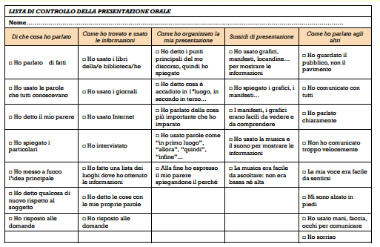
RUBRICA PER L’AUTOVALUTAZIONE

Slide 50
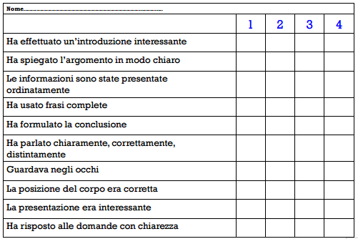
CHECKLIST PER LA VALUTAZIONE TRA PARI

Slide 51
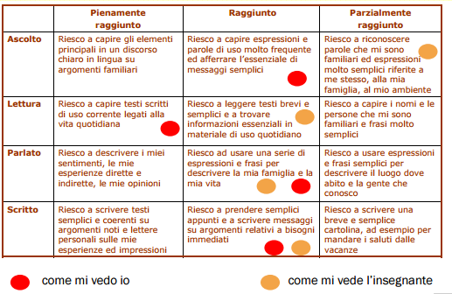
CO-VALUTAZIONE
Tessaro

Slide 52
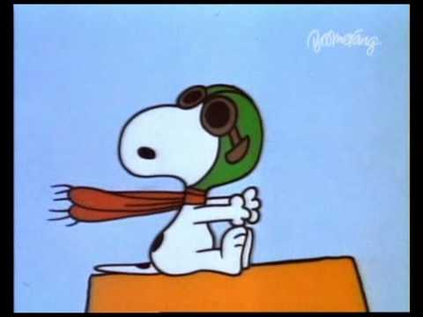
Un passo in piu’

Slide 53
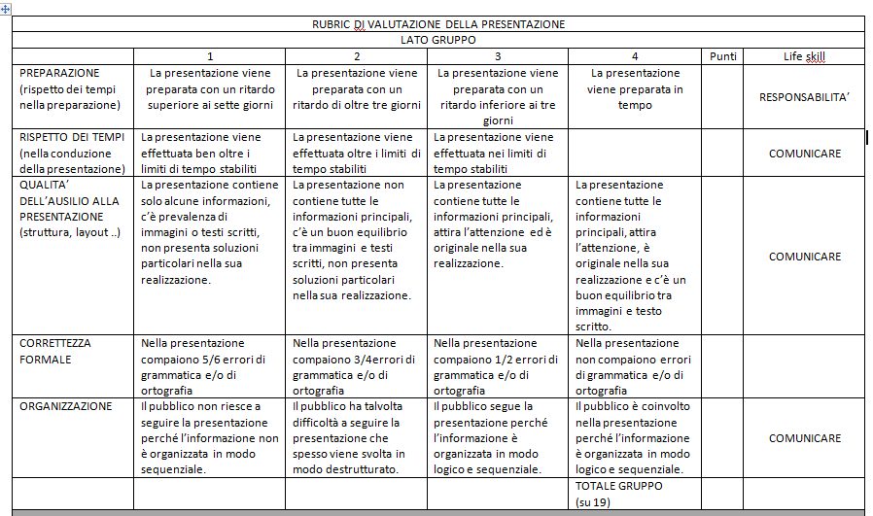
1°

Slide 54
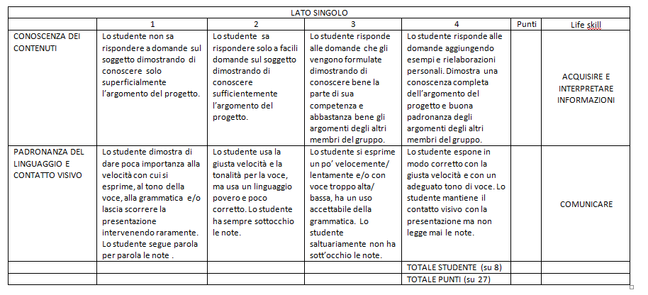
2°

Slide 55
Rubric e voti
Le rubric sono state concepite per fornire indicazioni articolate rispetto a una prestazione complessa.
Di conseguenza... “sintetizzare” il tutto in un voto è epistemologicamente scorretto, ma....

Slide 56
Come fare?
Assegnare pesi numerici ai singoli livelli
Considerare il valore orientante dello strumento
Condividere con gli studenti la modalità adottata
Utilizzare un mapping logico cioè una regola logica per il passaggio dai punti ai voti (J. Arter 2001)

Slide 57
Esempio di caso: rubric con livelli a cui vengono attribuiti punteggi da 1 a 5
Esempio di mapping logico tra i punteggi e i giudizi J. Arter (2001)
PUNTEGGI | VOTI/GIUDIZI
Non più del 10% di punti inferiori a 4, con almeno il 40% uguali a 5 | OTTIMO
Non più del 30% di punti inferiori a 4, con almeno il 10% uguali a 5 | BUONO
Non più del 10% di punti inferiori a 3, con almeno il 20% superiori o uguali a 4 | SUFFICIENTE
Non più del 30% di punti inferiori a 3, con almeno il 10% superiori o uguali a 4 | INSUFFICIENTE
Tutti i punteggi inferiori | GRAVEMENTE INSUFFICIENTE

Slide 58
Alcuni vantaggi che derivano dall’uso delle rubric (I)
Rappresentano uno strumento potente in mano dell’insegnante a favore della valutazione autentica.
Le rubric infatti possono migliorare le prestazioni degli studenti e possono controllarle, rendendo trasparenti le attese degli insegnanti relativamente al compito da svolgere e alle abilità da possedere.
Sono una fotografia costante in possesso degli studenti, mostrando loro come incontrare le attese definite.

Slide 59
Alcuni vantaggi che derivano dall’uso delle rubric (II)
Le rubric aiutano gli studenti a divenire più profondi nel giudicare la qualità dei propri lavori e quella degli altri (autovalutazione) e quindi diventano sempre più capaci di individuare e risolvere problemi che si presentano nel loro lavoro e in quello degli altri.
Le rubric permettono di accogliere e insegnare con classi eterogenee infatti hanno tre, quattro o più livelli di qualità in cui possono essere definite le prestazioni degli studenti da quelli “migliori” a quelli con difficoltà di apprendimento.
Dall’uso della rubric, i genitori possono conoscere esattamente cosa i propri figli debbano fare per avere “successo”.
La rubric può diventare, quindi, un interessante strumento di comunicazione insegnante (scuola) - genitori (famiglia).

Slide 60
LIVELLO DIMENSIONE | ESPERTO PUNTI 4 | MEDIO PUNTI 3 | SUFFICIENTE PUNTI 2 | NON ADEGUATO PUNTI 1
PARTECIPAZIONE | Ascolta, prende appunti e li riordina. Fa domande per approfondire l’argomento, chiede una migliore esplicitazione dei concetti, solleva questioni che ampliano la visione di un fenomeno. Attinge alla propria esperienza per apportare contributi originali alla discussione. Aderisce a attività scolastiche | Ascolta prendendo appunti, chiede chiarimenti e attinge alla propria esperienza per portare contributi alla discussione. Aderisce a attività scolastiche non previste nell’orario curricolare. | Ha tempi di ascolto abbastanza prolungati. Prende appunti e chiede chiarimenti solo occasionalmente. Talvolta si riferisce alla propria esperienza per portare contributi alla discussione. Aderisce a attività scolastiche non previste nell’orario curricolare solo dopo numerose sollecitazioni. | Ha tempi di ascolto molto brevi, non chiede chiarimenti e i suoi interventi devono essere continuamente sollecitati. Non riferisce esperienze personali per contribuire alla discussione. Nonostante le sollecitazioni non aderisce a attività scolastiche non previste nell’orario curricolare.
AUTONOMIA DI LAVORO | È consapevole del proprio percorso di apprendimento e dei propri bisogni. Persevera nell’apprendimento e si organizza anche mediante una gestione efficace del tempo e delle informazioni sia a livello individuale che di gruppo. | È abbastanza consapevole del proprio percorso di apprendimento e dei propri bisogni. Organizza, tempo e informazioni, in modo abbastanza efficace per migliorare il proprio apprendimento. | È poco consapevole del proprio percorso di apprendimento e dei propri bisogni Si applica solo se sollecitato e ha difficoltà a gestire efficacemente il tempo e le informazioni. | Non è consapevole del proprio percorso di apprendimento e dei propri bisogni. Si applica solo se sollecitato; è necessario tempo supplementare e una guida per il completamento del lavoro assegnato
RELAZIONI CON: COMPAGNI ADULTI | Comunica in modo costruttivo sia con i compagni che con gli adulti. È capace di esprimere e di comprendere punti di vista diversi: di negoziare soluzioni in situazioni di conflitto. È disponibile a collaborare con gli altri senza bisogno di sollecitazioni. | Comunica in modo corretto sia con i compagni che con gli adulti. È capace di esprimere e di comprendere punti di vista diversi: di negoziare soluzioni in situazioni di conflitto. È generalmente disponibile a collaborare con gli altri. | Si sforza di comunicare in modo corretto con compagni e adulti, ma talvolta deride gli interventi degli altri. Non è sempre in grado di negoziare soluzioni in situazioni di conflitto. È disponibile a collaborare con gli altri solo in particolari situazioni. | Interviene ignorando i contributi dei compagni o degli adulti e/o si contrappone rigidamente a quanto sostenuto da altri. Non è disponibile a aiutare o a farsi aiutare. Tende a creare situazioni di conflitto.
RISPETTO DELLE REGOLE E DEI MATERIALI | Porta regolarmente i materiali richiesti per le attività didattiche e svolge con precisione e regolarità le consegne date. Conosce il contratto formativo di classe e il regolamento d’Istituto e si comporta secondo quanto concordato. | Porta regolarmente i materiali richiesti e è abbastanza ordinato e puntuale nel lavoro domestico e scolastico. Conosce e si adegua al contratto formativo di classe, generalmente rispetta quanto riportato nel regolamento di Istituto. | Porta abbastanza regolarmente i materiali richiesti, ma non è sempre puntuale nello svolgimento del lavoro domestico e scolastico. Generalmente si adegua a quanto riportato nel contratto formativo di classe e in quello di Istituto. | Dimentica spesso i materiali richiesti per le attività e solo saltuariamente svolge le consegne. Ha molte difficoltà a adeguarsi a quanto riportato nel contratto formativo e in quello di Istituto.
FASCE DI LIVELLO VALUTAZIONE: | Punti 16 = voto 10 - Punti 15 – 14 = voto 9 - Punti 13 – 12 = voto 8 - Punti 11 – 9 = voto 7 - Punti 8 - 4 = voto 6 –

Slide 61
ALTRI VANTAGGI...
La continuità tra ordini di scuole. l’utilizzo delle rubriche permette una esplicita azione di comunicazione e di conoscenza di cosa si intenda – e cosa realmente si è insegnato – per raggiungere un dato livello di padronanza. Questo porta ad un dialogo e un confronto reale tra gli insegnanti disciplinari dei diversi ordini di scuola.
L’alternanza scuola-lavoro: la comunicazione tra mondo degli esperti del lavoro e gli insegnanti può definire specifiche caratteristiche delle competenze, la loro articolazione in contesi reali e loro livelli di padronanza realmente certificati.
L’individualizzazione e la personalizzazione: un sistema di valutazione basato sulle rubriche e sui compiti autentici permette di realizzare una didattica capace di essere individuale e personale allo stesso tempo. Una didattica che si concretizza cioè nell’adozione di strategie didattiche finalizzate a garantire a tutti gli alunni il raggiungimento degli obiettivi, attraverso la diversificazione degli itinerari di apprendimento.

Slide 62
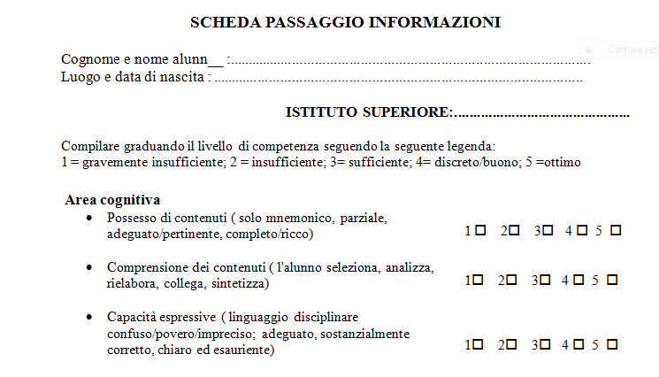
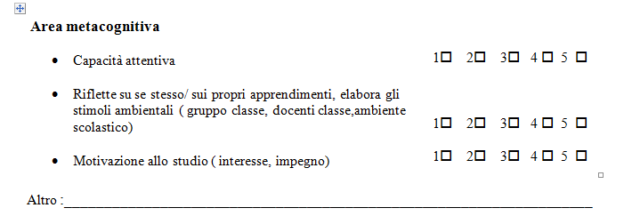
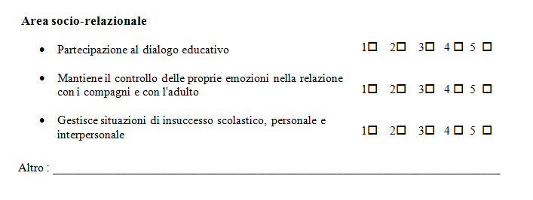

Slide 63
La revisione
Del processo
Metacognizione
O
Autobiografia
cognitiva

Slide 64
Controllo e revisione
Molta importanza è data all'attività di controllo e revisione del lavoro del gruppo e alla pratica delle competenze sociali.
Il controllo-osservazione è svolto dall'insegnante durante il lavoro di gruppo.
La revisione è svolta sia dall'insegnante sia dagli alunni dopo il lavoro di gruppo su come si è lavorato insieme (metodo di studio), si sono praticate le competenze sociali, si vorrà migliorare il lavoro.

Slide 65
ROUNDTABLE
ROUNDROBIN
Quando le risposte sono prevedibilmente lunghe, per evitare tempi morti di attesa, vengono fatti girare contemporaneamente tanti fogli quanti sono i membri del gruppo. Ogni foglio pone un quesito diverso
Per evitare che ciò che ha scritto un alunno condizioni chi riceve successivamente il foglio, si può scrivere la domanda in alto sul foglio e richiedere che la risposta venga scritta in fondo al foglio, che poi verrà ripiegato per coprire la risposta stessa.
Chi riceve successivamente il foglio, può quindi leggere la domanda, ma non la precedente risposta.
E’ una struttura semplice che può essere usata per qualsiasi materia.
I fase: l’insegnante pone una questione che ha molteplici risposte possibili.
Consegna un foglio al gruppo.
II fase: ciascuno scrive una risposta e poi passa il foglio al compagno alla sinistra.
Il foglio, quindi, ruota intorno al tavolo.
III fase: condivisione, prima nel gruppo e poi a classe intera delle risposte.

Slide 66
Esempi di domande...
Ritieni che l’attività svolta sia stata efficace per imparare? Perché?
Che cosa avresti voluto cambiare dell’attività svolta?
Secondo te è stato utile lavorare in gruppo con i compagni? Perché?
Quali attività sono stati più utili per capire gli argomenti? Perché?

Slide 67
Esempio di revisione
Quale attività ti è piaciuta meno?
Pensi sia stata utile? Perché?
Quando abbiamo iniziato a introdurre il calcolo di moda, media e mediana perché mi è risultato difficile capire come andavano applicate. Caterina
Che all’inizio i termini che non sapevo erano spiegati sulla scheda in modo complesso che non capivo, poi però la prof. li ha spiegati meglio in classe. Enrico
Mi è piaciuto tutto Ilaria
Il tipo di gruppo perché eravamo della stessa classe e non di classi miste. Bilal
Sono state troppo poche le ore Martina
Gli esercizi iniziali perché non avevo capito bene. Anna
Qualche volta gli argomenti non mi prendevano tanto. Linda
La verifica Diana
Penso che sia stata molto utile perché la statistica è appunto matematica del cittadino e quindi è importante che almeno le basi le conosciamo tutti. Caterina
È stata utile perché con la statistica ci si “ritrova” sempre ed è più importante della matematica. Enrico
Si perché da grande mi servirà sapere queste cose. Ilaria
Si perché si impara insieme e se uno non capisce gli altri ti aiutano Bilal
Si, per una volta ho lavorato con quelli del mio stesso livello e durante la lezione non c’era rumore. Martina
Si, lavorare in gruppo aiuta a capire meglio le cose Anna
Si perché in gruppo se qualcosa non si capiva si cercava di ragionare insieme e di capire. Linda
Abbiamo imparato contenuti nuovi e, lavorando insieme, abbiamo conosciuto meglio gli altri. Diana

Slide 68
Il Cooperative Learning sottolinea l’importanza di una valutazione individuale e di una valutazione di gruppo perché lo scopo è raggiunto attraverso il lavoro dei singoli, ma tutti sono impegnati perché ognuno svolga bene il proprio lavoro.

Slide 69
MODALITA’ DI VALUTAZIONE
APPRENDIMENTI
In relazione a questa problematica non esiste accordo tra i diversi autori.
Il risultato della verifica individuale è un voto ponderato (Johnson):
  80% voto individuale
  20% media dei risultati del gruppo
La verifica è individuale poi viene calcolato lo scarto tra le prove d’ingresso e quelle successive per determinare il miglioramento ottenuto da ogni componente del gruppo. La somma degli scarti determina il punteggio del gruppo.
Nell’ottica del “torneo” di classe, vince il gruppo che raggiunge il miglioramento più consistente. (Slavin)
Vi è una prova di gruppo in cui ognuno è autore di una parte e ottiene due valutazioni:
  voto individuale;
  voto di gruppo (media dei voti individuali).

Slide 70
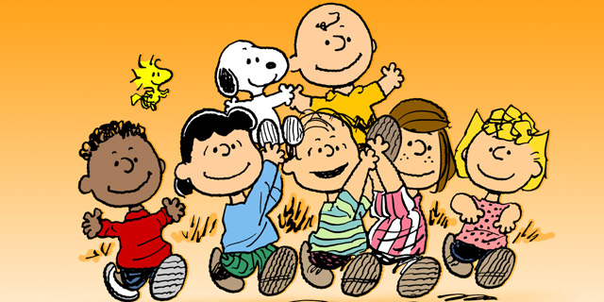
PER CONCLUDERE …
LAVORARE TUTTI SU
UNA COMPETENZA
ATTRAVERSO COMPITI AUTENTICI

Slide 71

Identificare una competenza
Definirla in termini di descrittori osservabili
Identificare un compito complesso
Costruire e utilizzare strumenti di valutazione autentica.

Slide 72

Grazie
Buon lavoro!

